Slide 1
ИНФОРМАЦИОННАЯ СИСТЕМА СЕМАНТИЧЕСКОГО ПОИСКА ЛИТЕРАТУРЫ НА ПЛАТФОРМЕ 1С: ПРЕДПРИЯТИЕ
Меньшенин Борис
Волгоградский государственный
технический университет
«Прикладная информатика»
2 курс

Slide 2
Цель создания ИС – разработка рекомендательного алгоритма для принятия читателем решения на основе его персональных предпочтений путем формирования ассоциативных связей между различными библиотечными документами

Slide 3
ЗАДАЧА ИС
Создание и апробация сетевой модели информационной поддержки читателей библиотеки и выработке персонифицированных рекомендаций при поиске конкретных изданий и тематических подборок

Slide 4
ОСНОВНЫЕ ИСТОЧНИКИ ДЛЯ АНАЛИЗА АССОЦИАТИВНЫХ СВЯЗЕЙ
Книги
Читатели
БД взаимодействия читателя с документом.

Slide 5
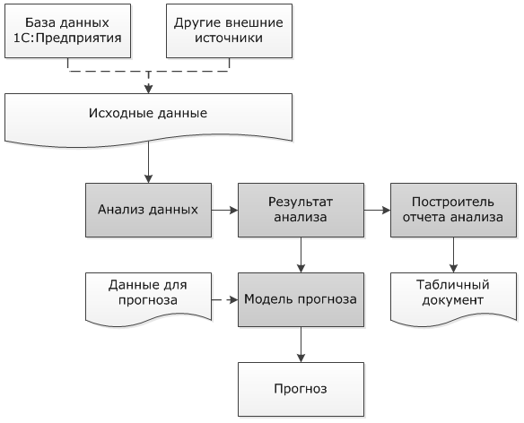
Механизм анализа данных и прогнозирования 1С позволяет реализовывать в прикладных решениях различные средства для выявления закономерностей в больших объемах информации.

Slide 6
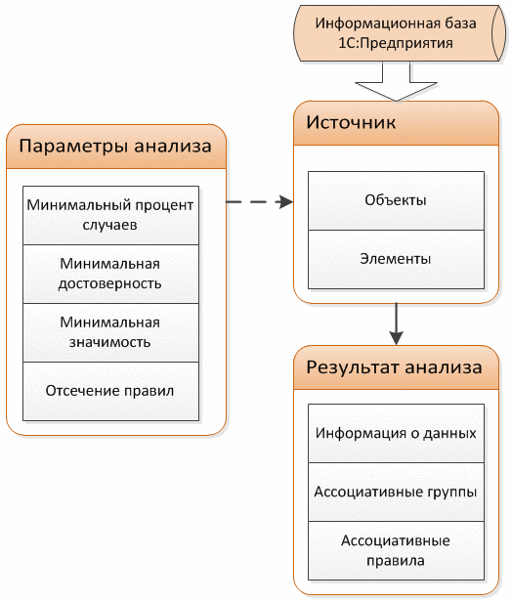
Тип анализа «Поиск Ассоциаций» осуществляет поиск часто встречаемых вместе групп объектов и правил ассоциаций

Slide 7
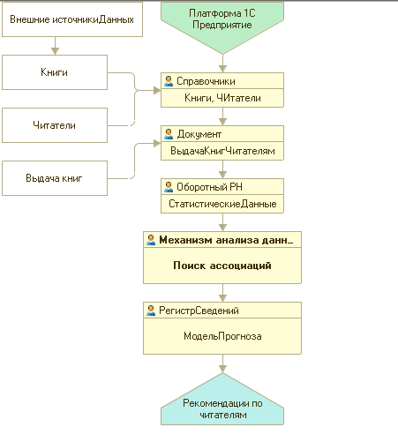
Схема обработки данных предлагаемого решения

Slide 8
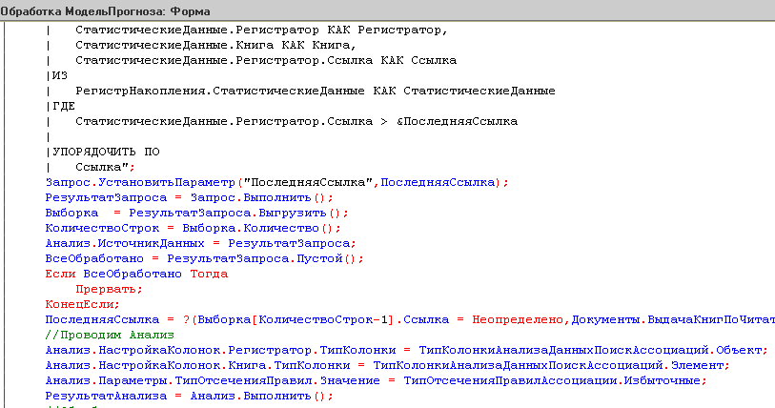
Фрагмент кода построения модели Ассоциаций

Slide 9
Преимущества 1С: Предприятие для решения поставленных задач
Наличие встроенного механизма анализа данных и прогнозирования
Скорость чтения Excel или csv-файлов стала сопоставима с результатами других языков
Поддержка работы с пятью СУБД
Кроссплатформенность
Наличие тонкого, web , мобильного клиентов
Высокая скорость разработки
Отказоустойчивость

Slide 10
Трудности обработки информации данного решения
Высокая степень загрузки оперативной памяти компьютера, т.к. именно в ней происходит обработка и поиск ассоциативных правил. Соответственно, отключение выполнения задания при достижении 90% загрузки оперативной памяти.
Выход мой: обработка данных порционно, что приводит к потере ассоциативных правил
Рекомендация: для точного расчета ассоциативных правил необходимо иметь 1С:Сервер х64 и не менее 64 Гб оперативной памяти

Slide 11
Уникальность данного решения заключается в целостности решения - комплекса технологий, необходимого и достаточного для перехода на новое качество управления библиотекой

